Slide 1
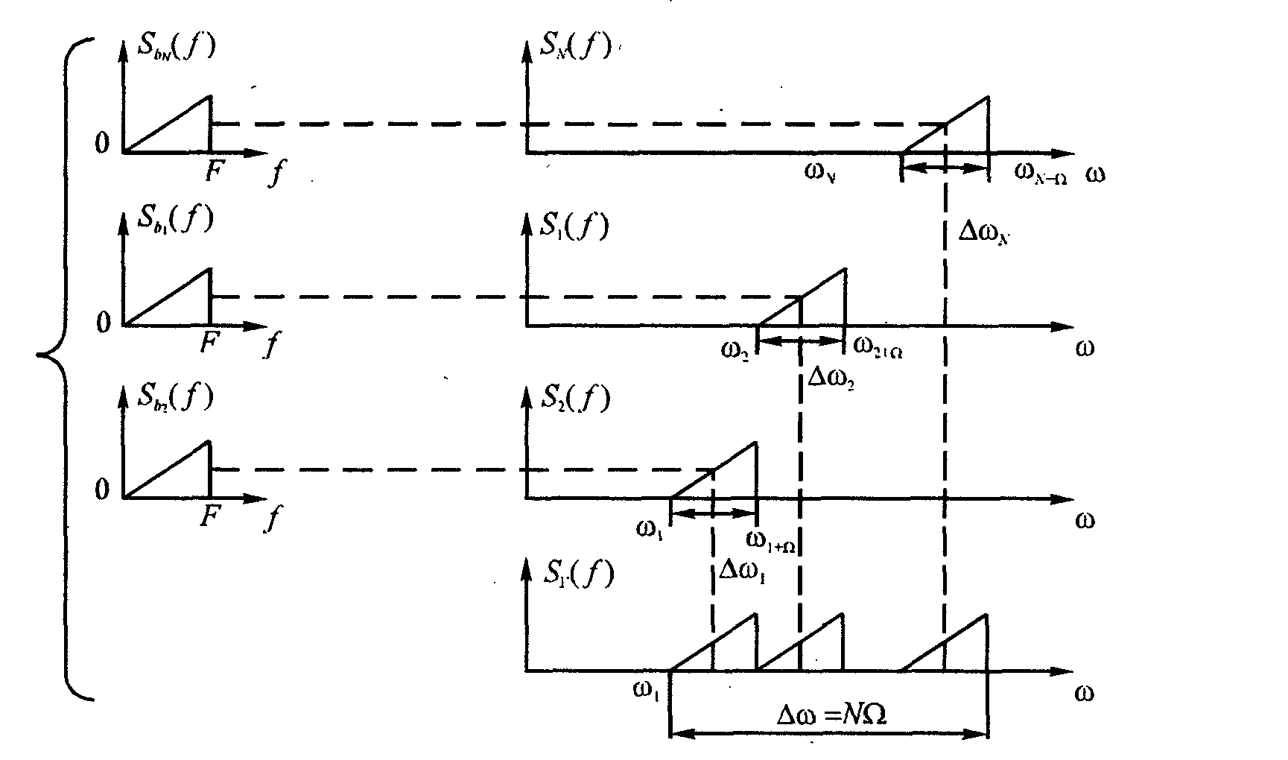
Частотное мультиплексирование (FDM)
Аппаратура К12 – 12 ТЧ в диапазоне от60 до 108 кГц

Slide 2
Группы абонентских каналов:
Группа | Частота, кГц |  | Полоса, кГц | Число каналов
 | От | До
Базовая | 60 | 108 | 48 | 12 (12 × 4 = 48)
Супергруппа | 312 | 552 | 240 | 60 (60 × 4 = 240)
Главная группа (для передачи на большие расстояния) | 564 | 3084 | 2520 | 600 (600 × 4 = 2400

Slide 3
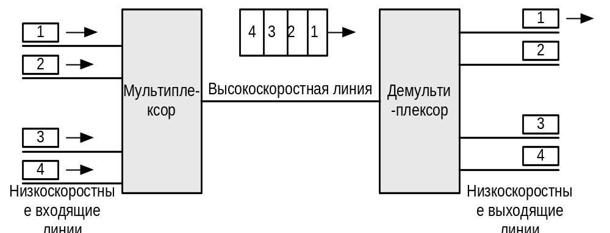
Временное мультиплексирование (ТDM)

Slide 4
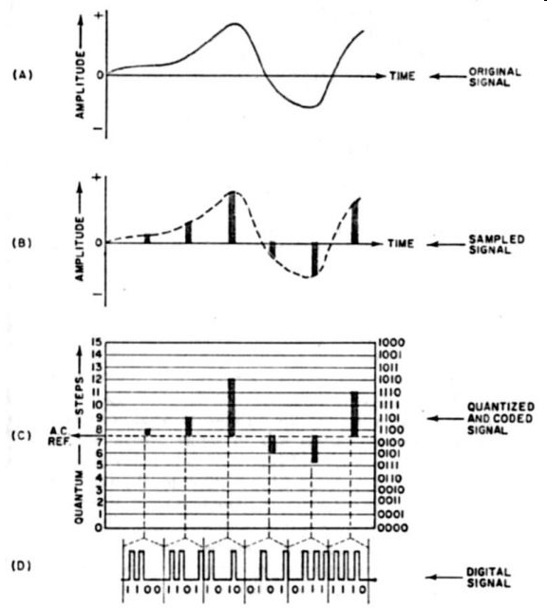
ИКМ
дискретизация
- квантование
- кодирование
Теорема Котельникова
Любой аналоговый сигнал может быть восстановлен с какой угодно точностью по своим дискретным отсчётам, взятым с частотой F > 2Fв , где 2Fв —максимальная частота, которой ограничен спектр реального сигнала.

Slide 5
Основной цифровой канал
Каналы тональной частоты (ТЧ) используются в системах телефонной связи:
полоса частот в диапазоне от 300 до 3400 Гц, что соответствует 90%-ному уровню разборчивости слов и 99%-ному уровню разборчивости фраз, при этом сохраняется удовлетворительная естественность звучания.
спектр в 4 кГц, частота дискретизации равна 8 кГц, а численное значение преобразованного сигнала представляют в виде 8-бит двоичного кода.
Основной цифровой канал (DSO) имеет скорость обмена данными 8 кГц х 8 бит = 64 Кбит/с.

Slide 6
Потоки PDH
 | Европа |  | Северная Америка |  | Япония
Уровень иерархии | Скорость Мбит/с | Коэфф. мульти-плекс. | Скорость Мбит/с | Коэфф. мульти-плекс. | Скорость Мбит/с | Коэфф. Мульти
0 | 0,064 | - | 0,064 | - | 0,064 | -
1 | 2,048 | 30 | 1,544 | 24 | 1,544 | 24
2 | 8,448 | 4 | 6,312 | 4 | 6,312 | 4
3 | 34,368 | 4 | 44,736 | 7 | 32,064 | 5
4 | 139,264 | 4 |  |  | 97,728 | 3

Slide 7
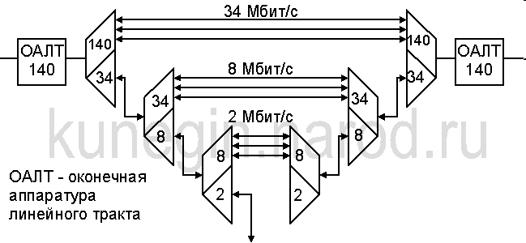

Схема объединения цифровых потоков европейской PDH

Slide 8
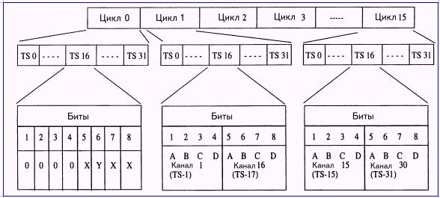
Структура сигнала E1
Сигнал MFAS=0000XYXX

Slide 9
Недостатки PDH
затруднённый ввод/вывод цифровых потоков в промежуточных пунктах;
отсутствие средств сетевого автоматического контроля и управления;
многоступенчатое восстановление синхронизма требует большого времени;
наличие трёх различных иерархий.

Slide 10
Потоки SDH и SONET
Скорость передачи, Мбит/c | Уровень иерархии SONET | Уровень SDH
51,84 | OC-1/STS-1 | STM-0 или STM-1/3
155,52 | OC-3/STS-3 | STM-1
622,08 | OC-12/STS-12 | STM-4
2488,32 | OC-48/STS-48 | STM-16
9953,28 | ОC-192/STS-192 | STM-64

Slide 11
Достоинства SDH
обеспечивается единый стандарт для мультиплексирования и межсетевого соединения;
прямой доступ к низкоскоростным каналам без необходимости полного демультиплексирования сигнала;
простая схема управления сетью;
возможность использования новых протоколов, по мере их появления (напр. АТМ)

Slide 12
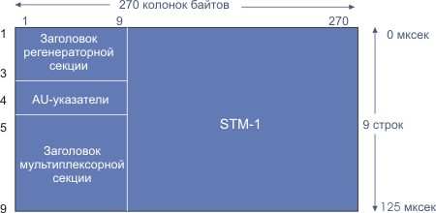
Структура кадра STM-1
Каждый STM-1 кадр содержит 2430 байтов, передаваемых каждые 125 мксек.

Slide 13
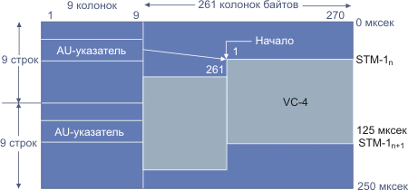
Вложение виртуального контейнера VC-4 в STM-1

Slide 14
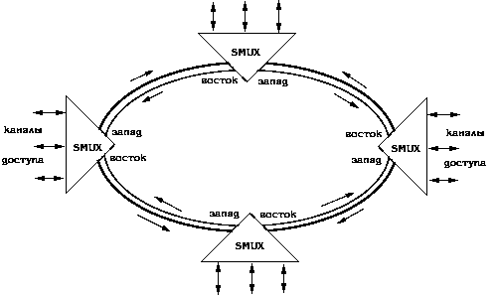
Топология "кольцо" c защитой

Slide 15
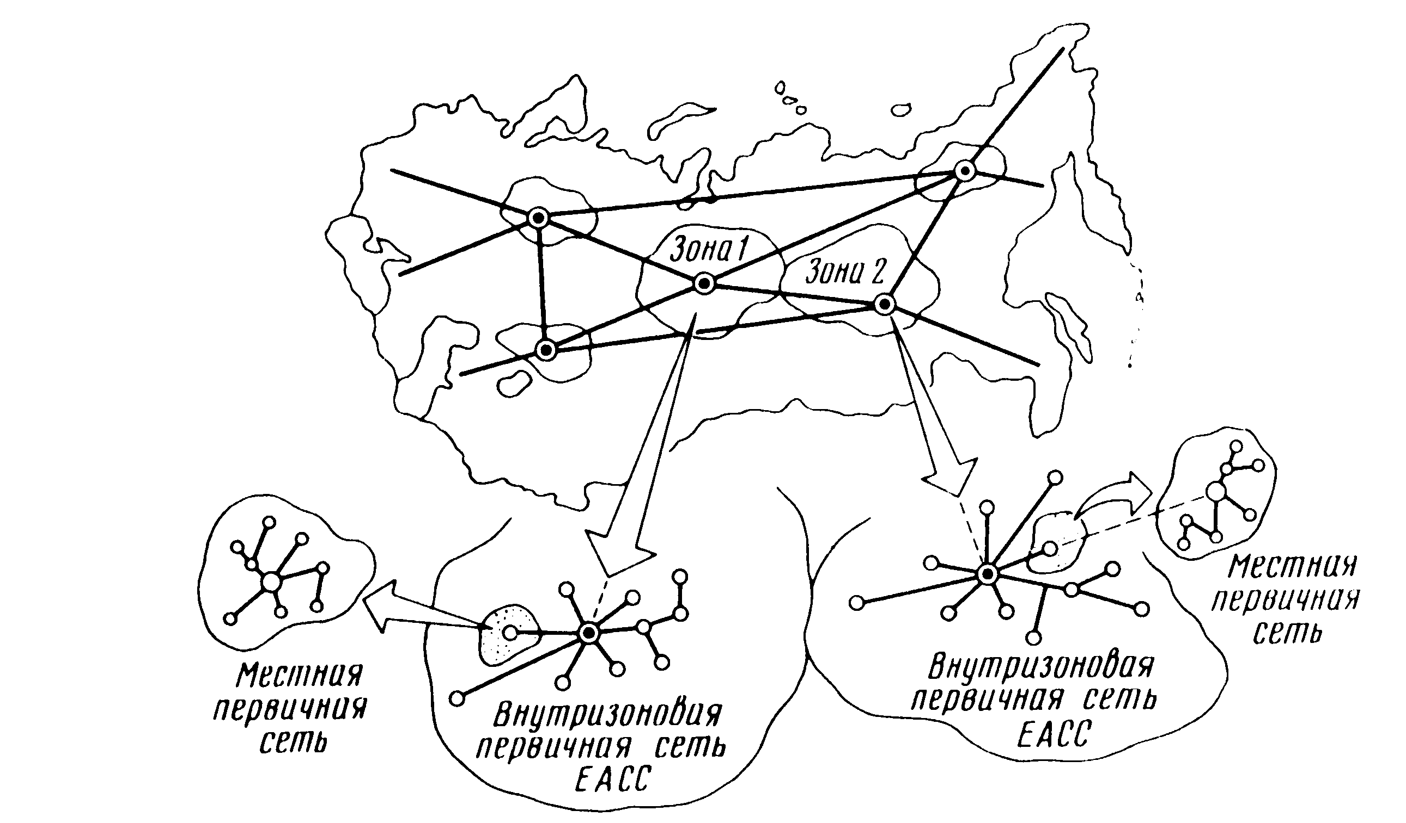
Взаимоувязанная сеть связи (ВСС)

